Slide 1
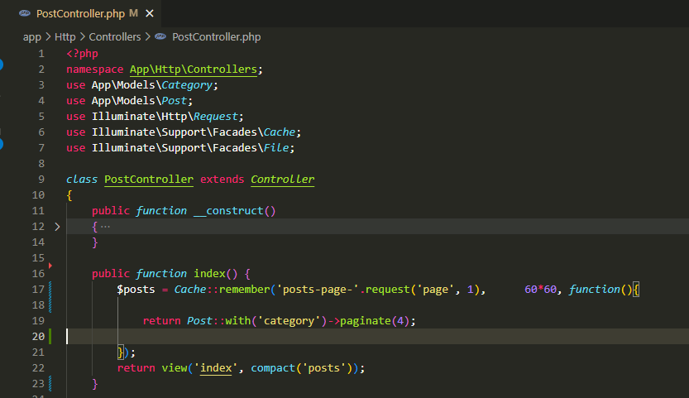
Bu dərs pagination ilə cache istifadəsində ən vacib anlayışlardan birinə toxunacağıq.
Pagination ilə Cache necə işləyir?
Pagination-da fərqli səhifələr (page 1, page 2, ...) fərqli məlumatlar göstərilir. Ona görə də hər səhifənin özünəməxsus cache açarı (key) olmalıdır. Əgər bütün səhifələr eyni cache key ilə (posts) saxlanılsa, onda səhifə 1 üçün olan məlumatı səhifə 2-də də görərsiniz – bu yanlışdır.

Slide 2
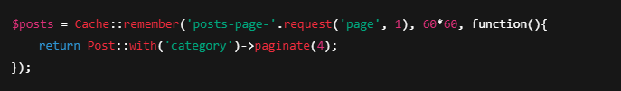

Gəlin bu hissəni 4 sualda təhlil edək:
1) posts-page-'.request('page', 1) nədir?
Bu, cache üçün unikal açar (key) yaradır. Əgər URL-də /index?page=2 varsa, o zaman bu kod aşağıdakı kimi işləyir:
Bu şəkildə hər səhifənin öz cache açarı olur:
posts-page-1
posts-page-2
posts-page-3
...

Slide 3


2) posts-page- hissəsi nəyi ifadə edir?
Bu, açarın ümumi hissəsidir və oxunaqlılığı artırır. Məsələn, sabah başqa bir yerdə Cache::forget('posts-page-2') yazsanız, aydın olur ki bu post-ların 2-ci səhifəsinin cache-idir. İstəsəniz buna başqa ad da verə bilərsiniz, məsələn:
3) request() nə edir və request('page', 1) nə deməkdir?
Laravel-də request() helper metodu bizə HTTP sorğusunu idarə etməyə imkan verir. Bu Request obyektidir.
Bu funksiya o deməkdir ki:
Əgər URL-də page parametri varsa, onun dəyərini götür.
Yoxdursa, default olaraq 1 götür.
Məsələn:
/index?page=3 → request('page', 1) → verir 3
/index (page parametri yoxdur) → verir 1
İkinci parametrdəki 1 default dəyər kimi yazılıb. Laravel-in paginate() metodu artıq avtomatik olaraq page-i idarə edir, sadəcə biz burada həmin səhifə nömrəsini cache key-ə əlavə edirik. URL dəyişdikcə (məsələn /page=2) request('page') ilə dinamik olaraq səhifə nömrəsini alırıq.

Slide 4
.

Slide 5
.

Slide 6
.

